Slide 1
第3章 用例和用例图

Slide 2
3.1 用例
用例(use case)是Ivar Jacobson发明的. 其它的中文译名有: 用况、用案等.
定义1: 用例是对一个活动者(actor)使用系统的一项功能时所进行的交互过程的一个文字描述序列.
定义2: 用例是系统、子系统或类和外部参与者交互的动作序列的说明, 包括可选的动作序列和会出现异常的动作序列.
用例是代表系统中各个项目相关人员之间就系统的行为所达成的契约, 软件开发过程是用例驱动的.
面向对象分析与设计 & UML

Slide 3
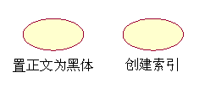
3.1 用例
UML中用例用椭圆表示, 使用动宾结构或主谓结构命名.
例: 字处理程序中, “置正文为黑体”和”创建索引”都可以是用例.
例: 在一个银行业务系统中可能有如右的用例
浏览账户余额
列出交易内容
划拨资金
……
面向对象分析与设计 & UML

Slide 4
3.1 用例
使用用例进行需求分析的特点:
用例从使用系统的角度描述系统中的信息.
用例描述用户提出的一些可见需求, 对应一个具体的用户目标.
用例是对系统行为的描述, 属于UML的动态建模部分.
使用用例时注意的问题:
不要将所有的需求都以用例的形式表示出来.
用例只描述系统功能性方面的需求, 它只量全部需求的一部分.
本质上用例分析是功能分解技术, 但目前是OO开发的第一步.
用例是与实现无关的关于系统功能的描述.
面向对象分析与设计 & UML

Slide 5
3.2 参与者
参与者(actor)是指系统以外的、需要使用系统或与系统交互的事物, 包括: 人、设备、外部系统等. 其它译名有: 活动者、执行者、行动者等.
例：一个银行业务系统中的参与者
客户：从系统获取信息并执行金融交易
管理人员：创建系统的用户, 获取并更新信息
厂商：接受作为转账支付结果的资金
Mail系统：与系统交互, 发送或接收邮件
面向对象分析与设计 & UML

Slide 6
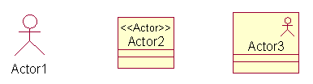
3.2 参与者
UML中的Actor实际上是一个版型化的类, 可以有三种表示形式
Icon形式
Label形式
Decoration形式
面向对象分析与设计 & UML

Slide 7
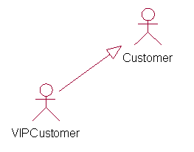
3.2 参与者
由于Actor实际上是一个类, 因此它们之间可以存在一定的关系,如：
面向对象分析与设计 & UML

Slide 8
3.3 场景
场景(scenario)在UML中指贯穿用例的一条单一路径, 用来显示用例中的某种特殊情况.
其它译名: 情景、脚本、情节、剧本.
每个用例有一系列场景, 包括一个主要场景, 以及几个次要场景. 相对于主要场景, 次要场景描述了执行路径中的异常或可选择的情况.
例：在“订货”用例中包括几个相关场景：
订货顺利进行的场景;
相关货源不足时的场景;
购货者的信用卡被拒绝时的场景;
……
面向对象分析与设计 & UML

Slide 9
3.4 用例之间的关系
用例与参与者之间有关联(association)关系.
用例之间的关系有:
泛化(generalization)、
包含(include)、
扩展(extend)等.
面向对象分析与设计 & UML

Slide 10
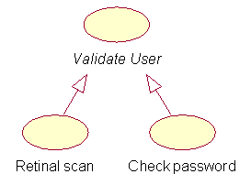
3.4.1 泛化关系
泛化关系代表一般与特殊的关系, 与继承类似.
在泛化关系中, 子用例继承了父用例的行为和含义, 子用例也可以增加新的行为和含义或覆盖父用例中的行为和含义.
右图的例子演示了泛化关系
目的相同，不同形式实现validate user
由子类指向父类
面向对象分析与设计 & UML

Slide 11
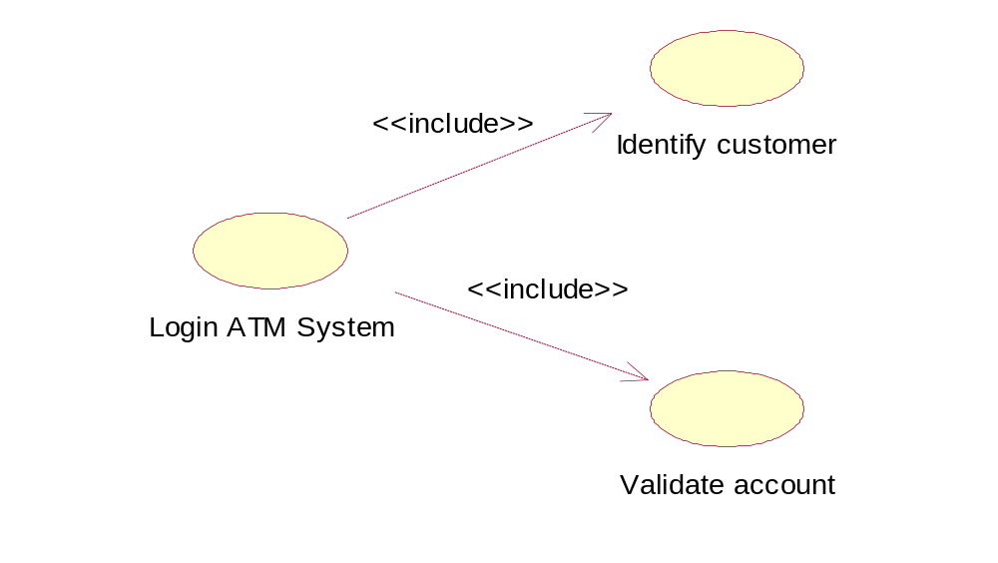
3.4.2 包含关系
包含关系是指一个用例(基本用例)的行为包含了另一个用例(包含用例)的行为.
包含关系是依赖关系的版型, 但其含义更多.
右图的例子演示了包含关系
完整功能划分成小块，由完整功能指向部分功能
注意: 箭头方向为基本用例到包含用例.
面向对象分析与设计 & UML

Slide 12
3.4.3 扩展关系
扩展关系的基本含义与泛化关系类似, 但对扩展用例有更多限制, 即基本用例必须声明若干”扩展点”, 扩展用例只能在扩展点上增加行为和含义.
扩展关系是依赖关系版型.
面向对象分析与设计 & UML

Slide 13
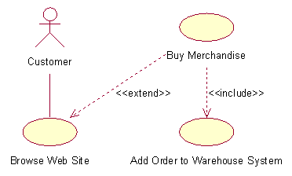
3.4.3 扩展关系
网上购物的部分用例
扩展用例
(扩展关系中)
基本用例
(包含关系中)
基本用例
(扩展关系中)
包含用例
(包含关系中)
面向对象分析与设计 & UML

Slide 14
3.4.4 几种关系的比较
泛化和扩展表示用例之间的 “is a”, 包含关系表示用例之间的“has a”.
扩展关系的基本用例是 well formed 的. 一个基本用例执行时, 可以执行或不执行扩展用例.
包含关系的基本用例可以不是或是 well formed 的. 执行基本用例时, 一定会执行包含用例.
需要重复处理两个或多个用例时, 可以考虑包含关系.
处理正常行为的变型且只是偶而描述时, 可以考虑只使用泛化关系.
处理正常行为的变型且希望采用更多控制方式时, 可以在基本用例中设置扩展点, 使用扩展关系.
面向对象分析与设计 & UML

Slide 15
3.4.4 几种关系的比较
关系类型 | 说明 | 表示符号
关联 | actor与use case之间
泛化 | actor之间或use case之间
包含 | use case之间
扩展 | use case之间
面向对象分析与设计 & UML

Slide 16
3.5 用例图
用例图(use case diagram)是显示一组用例、参与者以及它们之间的关系的图.
在UML中, 一个用例模型若干个用例图描述.
面向对象分析与设计 & UML

Slide 17

3.6 用例的描述
用例描述是指对一个用例的功能进行的文字描述, 是参与者与系统交互动作序列的说明.
用例描述才是用例的主要部分, 是后续的交互图分析和类图分析必不可少的部分.
用例采用自然语言描述参与者与系统的交互行为,要易于理解. 其读者是开发人员、用户、项目经理、测试人员等.
面向对象分析与设计 & UML

Slide 18
3.6 用例的描述
用例的描述格式
描述项 | 说明
用例名称 | 表明用户的意图或用例的用途
标识符[可选] | 惟一标识符, 便于引用该用例
用例描述 | 概述用例的几句话
参与者 | 与此用例相关的参与者
优先级 | 一个有序的排列, 1代表优先级最高
状态[可选] | 用例状态, 可以是: 进行中, 等待审查, 通过审查, 未通过审查
前置条件 | 一个条件列表, 这些条件必须在访问用例前得到满足
后置条件 | 一个条件列表, 这些条件必须在用例完成之后得到满足
基本操作流程 | 描述用例中各项工作都顺利进行时用例的工作方式
可选操作流程 | 描述变异工作方式、出现异常或发生错误的情况下的路径
面向对象分析与设计 & UML

Slide 19
3.6 用例的描述
用例的描述格式(续表)
描述项 | 说明
被泛化的用例 | 此用例所泛化的用例列表
被包含的用例 | 此用例所包含的用例列表
被扩展的用例 | 此用例所扩展的用例列表
修改历史记录[可选] | 关于用例的修改时间、修改原因、修改人的详细信息
问题[可选] | 与此用例的开发有关的问题列表
决策[可选] | 关键决策的列表, 将这些决策信息记录下来以便维护时使用
频率[可选] | 参与者访问此用例的频率, 如: 每日一次/每月一次等
例：用例“请假”的描述
面向对象分析与设计 & UML

Slide 20
3.6 用例的描述
描述用例时易出现的错误：
只描述系统的行为, 没有描述参与者的行为
只描述参与者的行为, 没有描述系统的行为
在用例描述中就设定了对用户界面的设计的要求
描述过于冗长
面向对象分析与设计 & UML

Slide 21
3.6 用例的描述
ATM系统“取款”用例的两个错误描述：
Use case: Withdraw cash
Actor: customer
主事件流：
储户插入ATM卡,并输入密码
储户按“取款”按钮,并输入取款数目
储户取走现金/ATM卡/收据
储户离开
Use case: Withdraw cash
Actor: customer
主事件流：
ATM系统获得ATM卡和密码
设置交易类型为“取款”
ATM系统获得取款金额
输出现金、收据和ATM卡
系统复位
只描述了actor的行为
只描述了System的行为
面向对象分析与设计 & UML

Slide 22
3.6 用例的描述
ATM系统“取款”用例的正确描述：
Use case: Withdraw cash
Actor: customer
主事件流：
储户通过读卡机插入ATM卡
ATM系统从卡上读取银行ID、账号、加密密码, 并通过主银行系统验证银行ID和账号
储户输入密码, ATM系统根据加密密码对输入密码进行验证
储户按 “取款”按钮, 并输入取款数目, 该数目应该为$5的倍数
ATM系统通知主银行系统, 传递账号和金额, 并接收返回的确认信息和账户余额
ATM系统输出现金、ATM卡和收据
ATM系统记录交易到日志文件
面向对象分析与设计 & UML

Slide 23
3.7用例建模步骤
识别系统边界和角色
识别用例
  主要功能分析
  初步用例
  进一步分析得到的用例
识别用例的关系
画用例图
书写用例文档
对用例进行优先级排序
面向对象分析与设计 & UML

Slide 24
识别系统边界
一个系统所包含的所有系统成分与系统以外各种事物的分界线
  系统：需要开发的计算机系统，并非问题域的全部事物构成的现实系统
  系统成分：分析设计中定义，并且在编程时加以实现的元素
  分界线：与开发者责任有关
面向对象分析与设计 & UML

Slide 25
识别系统边界
ATM
Maintenance
ATM System
System
boundary?
Bank Teller
Bank System
Notes:
Actors are outside the boundaries of the system so determining the actors provides a good process for bounding the system being built. This allows the analysts to concentrate on the system to be developed and not spend needless time working on things outside the scope of the system.
This also provides a means to identify the system external interfaces which need to be worked early in the development cycle.

Slide 26
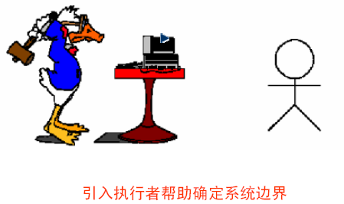
识别执行者
——执行者（Actor）
在系统之外，透过系统边界与系统进行有意义交互的任何事物。
面向对象分析与设计 & UML

Slide 27
识别执行者
执行者要点：
系统外——必须和它交互
系统边界——责任边界，非物理边界
系统边界——直接与系统交互
有意义的交互——属于目标系统的责任
任何事物——人、外系统、外部因素、时间
面向对象分析与设计 & UML

Slide 28
识别执行者
思路：
谁使用了系统的主要功能？
谁改变了系统的主要数据？
谁从系统获取信息？
谁需要系统的支持以完成日常工作任务？
谁负责维护、管理并保持系统正常运行？
系统需要应付（处理）哪些硬件设备？
系统需要和哪些外部系统交互？
谁（或什么）对系统运行产生的结果感兴趣？
有没有自动发生的事件？
面向对象分析与设计 & UML

Slide 29
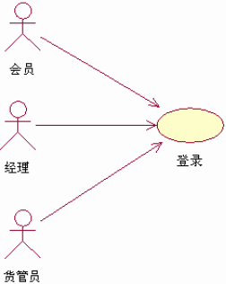
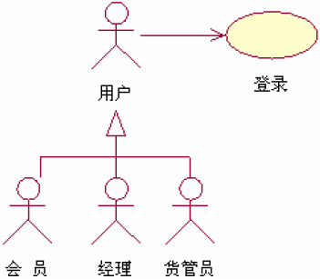
识别执行者
责任类似或重叠——泛化出一个抽象执行者
面向对象分析与设计 & UML

Slide 30


识别用例
用例的基本定义：
用例实例是在系统中执行的一系列动作，这些动作将生成特定执行者可见的价值结果。一个用例定义一组用例实例。
——Ivar Jacobson（RUP）
通俗地讲：执行者通过系统达到某个目标
面向对象分析与设计 & UML

Slide 31
识别用例
用例要点：
价值结果→有意义的目标
系统执行→价值结果由系统生成
执行者可见→业务语言，用户观点
一组用例实例→用例的粒度
面向对象分析与设计 & UML

Slide 32
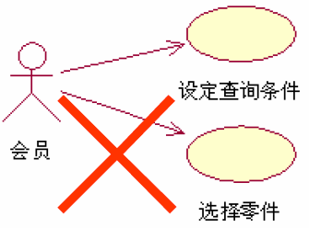
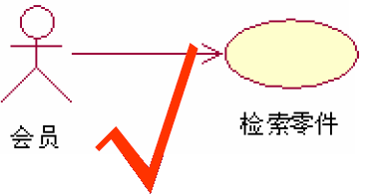
识别用例
有意义的目标：
面向对象分析与设计 & UML

Slide 33
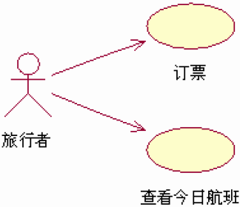
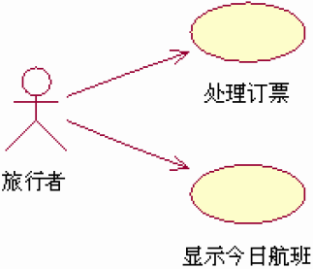
识别用例
用户观点而非系统观点：
用户观点
系统观点
面向对象分析与设计 & UML

Slide 34
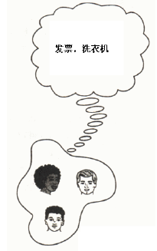
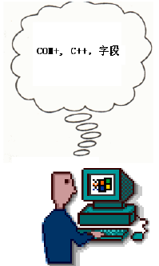
识别用例
——业务语言而非技术语言
面向对象分析与设计 & UML

Slide 35
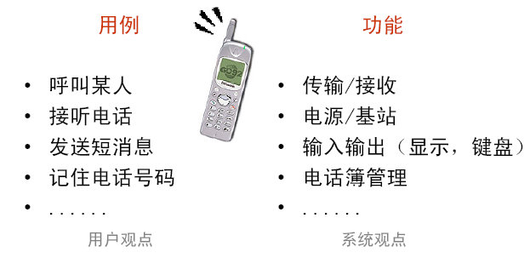
识别用例
——用例 vs 功能
面向对象分析与设计 & UML

Slide 36
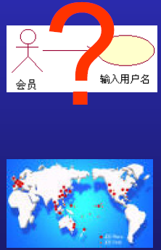
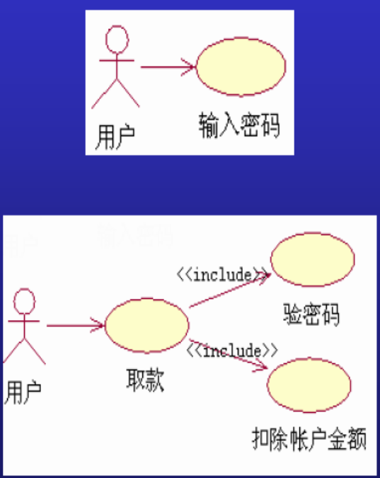
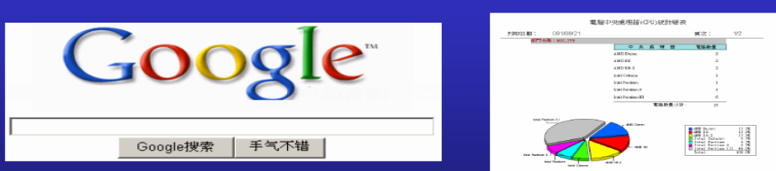
识别用例
——用例的粒度
  粒度过细，陷入功能分解
    过细的粒度，一般都会导致技术语言的描述，而不再是业务语言
  常见错误：
    最常犯错误－－把步骤当作用例
      把系统活动当作用例
      把交互的某个步骤当作用例
      把执行者动作当作用例
  粒度原则：用例要有路径，路径要有步骤。而这一切都是“可观测”的用例不存在“粒度问题”
  用例的实质：用例表征系统使用复杂度，与系统内部复杂度无关
  某大银行的跨国业务系统，用例17个
  某集团的全球销售业务系统，用例30个
面向对象分析与设计 & UML

Slide 37
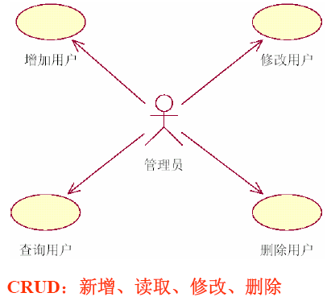
识别用例
警惕CURD泛滥！
任何业务归根到底都可以看作CURD，但光CURD能为Actor提供价值吗？
面向对象分析与设计 & UML

Slide 38
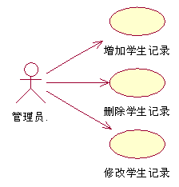
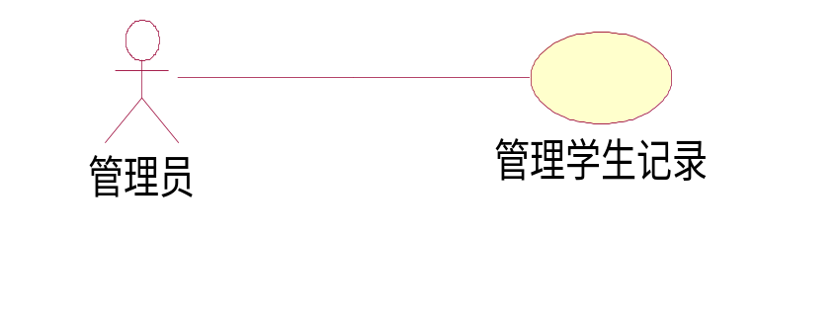
识别用例
方法1
一个用例
方法2 三个用例
面向对象分析与设计 & UML

Slide 39
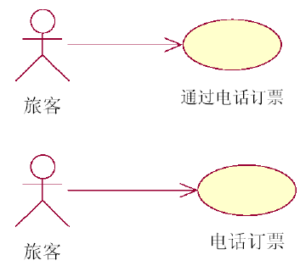
识别用例
用例命名：执行者视角
动词（+宾语）
状语
定语
面向对象分析与设计 & UML

Slide 40
识别用例
执行者使用这个系统达到什么目标？
语法测试：【执行者】使用系统来【用例】
面向对象分析与设计 & UML

Slide 41
识别用例的关系
关系 | 说明 | 记号
关联 | 参与者与所参与的一个用例之间的通信路径
扩展 | 扩展的用例到基本用例的一种关系：扩展用例可以访问基本用例的所有属性，并在基本用例基础上增加新的行为
《extend》
面向对象分析与设计 & UML

Slide 42
电话订购系统用例图
电话订购
核对身份
售票员
关联
设置订单
《extend》
请求
目录
扩展
《include》
《include》
《include》
包含
提供
客户数据
产生订单
订单支付
客户
泛化
现金支付
信用卡
支付
供应订单
送货员
建立信用
主管
面向对象分析与设计 & UML

Slide 43
开户
客户
包含
存款
《include》
校验密码
《include》
取款
《include》
银行职员
（用户代理）
注销
银行间转帐
转帐
其它银行
帐户管理系统
泛化
银行内转帐
银行职员
（管理人员）
帐户管理
报表生成
系统管理员
银行储蓄帐户管理系统
面向对象分析与设计 & UML

Slide 44
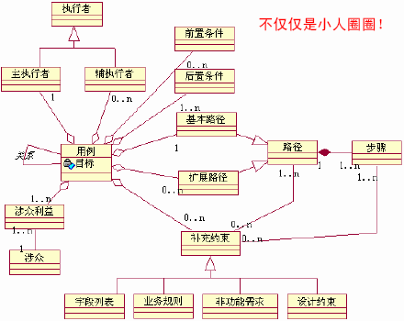
书写用例文档
用例编号：用例名
执行者
前置条件
后置条件
涉众利益
基本路径
  1……XXXX
  2……XXXX
  3……XXXX
扩展
  2a.……XXXX
    2a1.……XXXX
字段列表
业务规则
非功能需求
设计约束
待解决问题
面向对象分析与设计 & UML

Slide 45
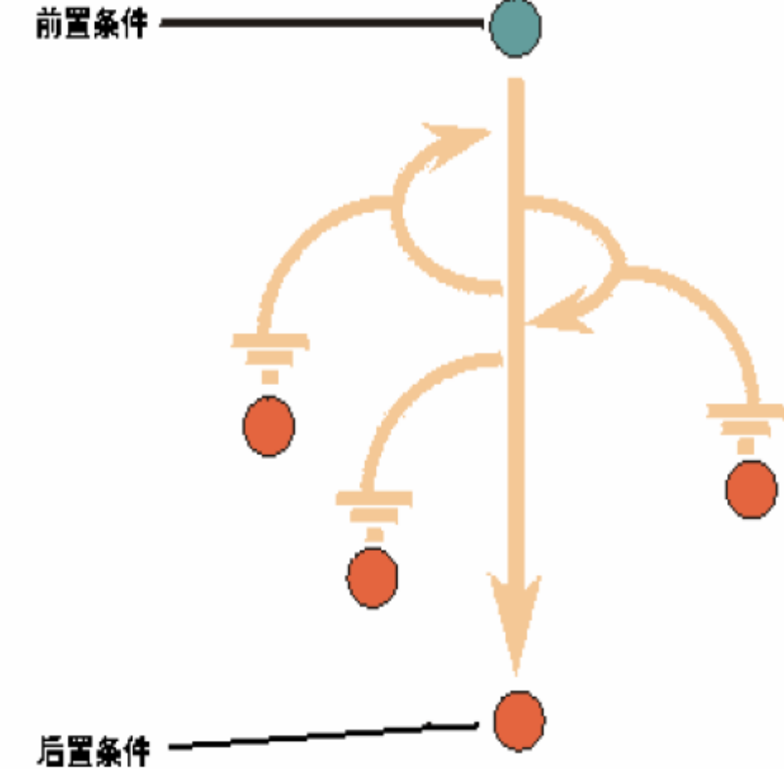
书写用例文档
—前置、后置条件
  前置条件：开始用例前所必需的系统及其环境的状态
    注意：必须是系统能检测的
    􀂙DetectableConditions
      仅包含可检测的条件
      合并对系统的实际效果相同的条件
  后置条件：用例成功结束后系统应该具备的状态
面向对象分析与设计 & UML

Slide 46
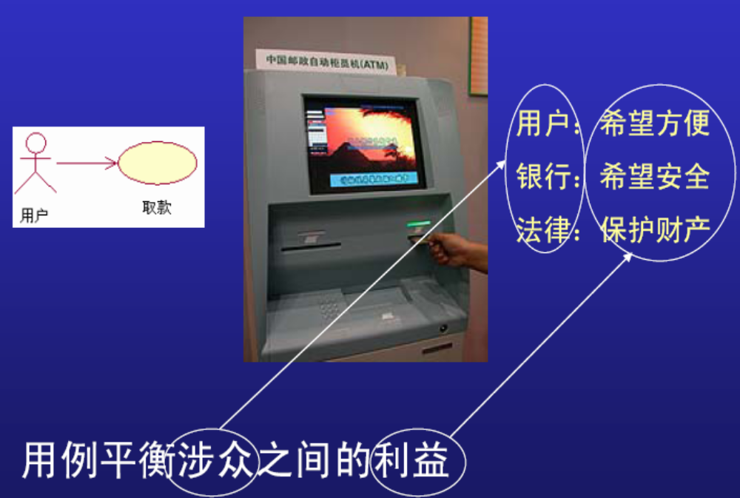
书写用例文档
涉众是对于系统有利益关系或关注的个人，团队或组织[IEEE 1471]
—涉众利益
  最终用户
  客户
  政府
  法律
  开发人员
  管理人员
  竞争对手
用例平衡涉众之间的利益
不是所有的涉众都是用户 ，但要了解涉众需求，我们希望提供一个能让所有涉众（用户、经理、开发人员等）达成共识的基础。
面向对象分析与设计 & UML

Slide 47
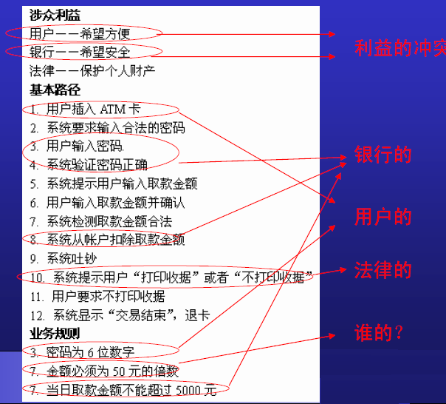
书写用例文档
——通过设计协调涉众利益
面向对象分析与设计 & UML

Slide 48
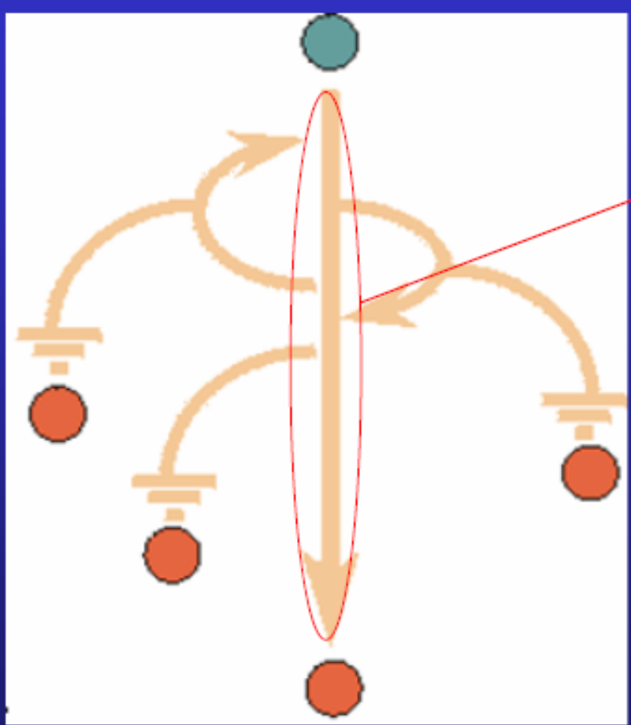
书写用例文档
基本路径（ scenarios）
  核心的核心：客户最想看到、最关心的路径
  把基本路径单独分离，凸现用例的核心价值
面向对象分析与设计 & UML

Slide 49
书写用例文档
——路径交互步骤的描述
只写“可观测的”
使用主动语句
句子必须以执行者或系统作为主语
每一句都要朝目标迈进
分支和循环
不要涉及界面细节
面向对象分析与设计 & UML

Slide 50
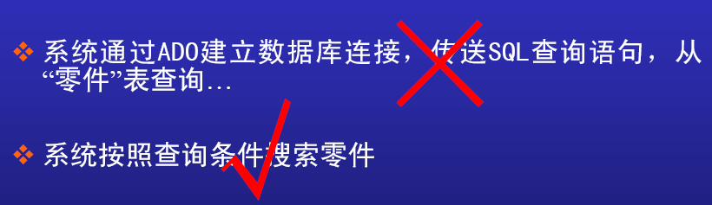
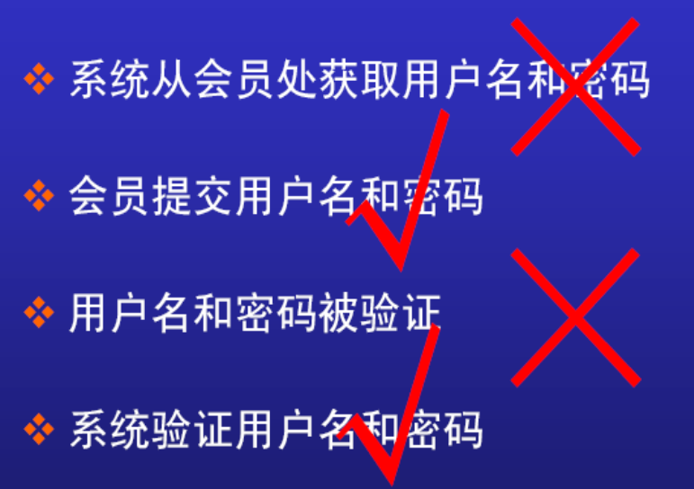
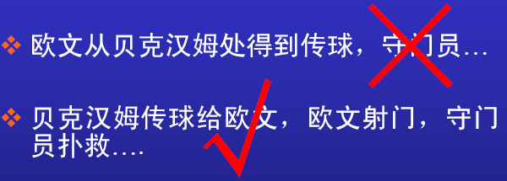
书写用例文档
步骤
  只书写“可见或可观测得”的（说人话）􀂙
  使用主动语句􀂙
面向对象分析与设计 & UML

Slide 51
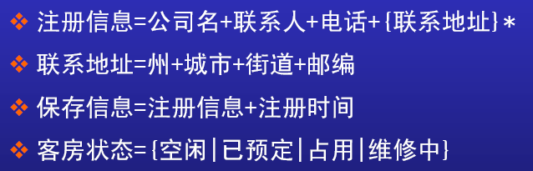
书写用例文档
——字段列表
+ → 数据序列
[ ] → 可选项
{ }* → 多个
{ | | | } → 可能取值
A = B → 把B的结构赋给A
可以用自然语言，也可以用表达式
用例文档示例：请假
面向对象分析与设计 & UML

Slide 52
对用例进行优先级排序
排序原则
  以下情况的用例优先级别最高
    对类图有重要影响
    包含丰富的业务过程信息和线索
    有开发风险、时间紧迫或功能复杂
    涉及到重要核心技术或新技术
    能直接产生经济效益或降低成本
    代表本系统的核心流程
面向对象分析与设计 & UML

Slide 53
大量用例时的组织
按角色分包􀂙
按主题分包􀂙
按开发团队分包􀂙
按发布情况分包
面向对象分析与设计 & UML

Slide 54
实例分析：语音邮箱系统
目标：构建一个语音邮箱系统
问题描述：
语音邮箱系统中,可以为每个系统用户(邮箱主人)分配一个语音邮箱号码.
进行留言时, 拨打语音邮箱系统的主号码, 在听到提示音“请输入邮箱号”后,输入语音邮箱号,听到主人设定的问候语后,进行留言然后挂断电话.
邮箱主人拨打语音邮箱系统的主号码,在听到提示音“请输入邮箱号”后,输入语音邮箱号,听到主人设定的问候语后, 输入密码+#进行邮箱管理. 此时系统提供三种服务:1.接收信息; 2.更改问候语; 3.更改密码.其中接收留言包括收听新留言、存储留言、删除留言等。
面向对象分析与设计 & UML

Slide 55
实例分析：语音邮箱系统
1. 找出actor和外部系统,确定系统边界.
参与者：呼叫者、邮箱用户
2. 主要功能分析(参与者期望的系统行为等)
(1). 呼叫者保留信息(留言).
(2). 邮箱用户管理信息: 收听/存储/删除.
(3). 邮箱用户更改问候语.
(4). 邮箱用户更改密码.
面向对象分析与设计 & UML

Slide 56
实例分析：语音邮箱系统
3. 初步找到的用例
呼叫者：保留信息
邮箱主人：接收信息、更改问候语、更改密码
4. 进一步寻找用例
邮箱主人：登录邮箱
呼叫者、邮箱主人：拨打邮箱号码
5. 分析用例之间的关系
本例较为简单,只使用“包含关系”即可.
面向对象分析与设计 & UML

Slide 57
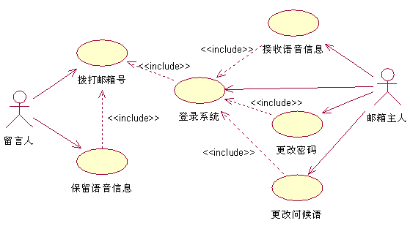
实例分析：语音邮箱系统
6. 绘制初步用例图
面向对象分析与设计 & UML

Slide 58
实例分析：语音邮箱系统
7. 书写用例文档
8. 区分场景中的主事流或异常情况事件流
9. 细化用例图,完成用例模型(略)
面向对象分析与设计 & UML

Slide 59
实例分析：语音邮箱系统----用例脚本
用例1: 拨打邮箱号
1. 呼叫者拨打语音邮件系统的主号码.
2. 语音邮件系统发出提示音：输入邮箱号码并加#号.
3. 呼叫者输入接收者的邮箱号.
4. 语音邮件系统发出问候语：已进入XX的邮箱,请留言.
面向对象分析与设计 & UML

Slide 60
实例分析：语音邮箱系统----用例脚本
用例2: 保留信息
1. 呼叫者完成邮箱号输入操作.
2. 呼叫者说出信息.
3. 呼叫者挂断电话.
4. 语音邮件系统将记录的信息存放在接收者的邮箱中.
面向对象分析与设计 & UML

Slide 61
实例分析：语音邮箱系统----用例脚本
用例3: 登录系统
1. 邮箱用户完成邮箱号输入操作.
2. 邮箱用户键入密码并后跟#键.(默认号码与邮箱号相同)
3. 语音邮件系统播放邮箱菜单:
按1键接收信息.
按2键更改密码.
按3键更改问候语.
面向对象分析与设计 & UML

Slide 62
实例分析：语音邮箱系统----用例脚本
用例4: 接收信息
1. 邮箱用户完成登录操作.
2. 邮箱用户选择 “接收信息”菜单选项.
3. 语音邮件系统播放信息菜单:
按1收听当前信息; 按2存储当前信息; 按3删除当前信息;
按4返回邮箱菜单.
4. 邮箱用户选择“收听当前信息”菜单选项.
5. 语音邮件系统播放当前新信息,若无新信息,播放当前已有信息.(注意: 只播放,不删除)
6. 语音邮件系统播放信息菜单.
7. 用户选择”删除当前信息”,则信息被永久删除.
8. 继续执行第3步.
面向对象分析与设计 & UML

Slide 63
实例分析：语音邮箱系统----用例脚本
用例4变体#1: 存储一条信息
1.1 以第6步作为开始.
1.2 用户选择“存储当前信息”.
1.3 当前信息从新信息队列中删除并添加到旧信息队列中.
1.4 继承执行第3步.
面向对象分析与设计 & UML

Slide 64
实例分析：语音邮箱系统----用例脚本
用例5: 更改问候语
1. 邮箱用户完成登录操作.
2. 邮箱用户选择“更改问候语”菜单选项.
3. 邮箱用户说出新的问候语.
4. 邮箱用户按下#键.
5. 邮件系统设置新的问候语.
用例5变体#1: 在确认前挂断电话
1.1 以第3步作为开始.
1.2 邮件用户挂断电话.
1.3 邮件系统保留旧的问候语.
面向对象分析与设计 & UML

Slide 65
实例分析：语音邮箱系统----用例脚本
用例6: 更改密码
1. 邮箱用户完成登录操作.
2. 邮箱用户选择“更改密码”菜单选项.
3. 邮箱用户输入新的密码.
4. 邮箱用户按下#键.
5. 邮件系统设置新的密码.
用例6变体#1: 在确认前挂断电话
1.1 以第3步作为开始.
1.2 邮件用户挂断电话.
1.3 邮件系统保留旧的密码.
面向对象分析与设计 & UML

Slide 66
作业
某家大型笔记本电脑制造商想要构建其维修管理系统,该系统的描述如下：
该厂商是一家笔记本制造商,但货品的维修要请外部特约的维修中心进行维护
客户必须先到该厂商的维修管理系统登录所需维修的笔记本电脑的序号,系统会告知客户将计算机送到哪一个特约维修中心
客户可以直接将需要维修的计算机送到该厂商的特约维修中心,由维修中心人员通过维修管理系统判断是否在保修期内,若是,则所有维修费用全免,若不是,则告知客户需要负担维修费用及费用多少
有关产品是否超过保修期的信息存储在该厂商的ERP系统之中
该维修中心必须把所有维修的数据汇整至维修管理系统中,以便了解所有维修过程的相关信息(包含质量不良的判断信息、维修方式以及维修时间)
当维修完成可以出货时,该维修中心应把数据输入到系统中,并且可以直接Email通知客户到维修中心取货.
对以上问题进行用例分析, 建立系统的完整用例图, 包括: 用例图
面向对象分析与设计 & UML

